Slide 1
02
密室逃脱

Slide 2
课堂流程
一、课堂导入
课程简介
学习等待直到（wait until）语句，让万奇机器人向前运行的过程中自动绕过障碍物探索密室，并能根据指引线索逃脱密室。
二、技能修炼
三、密室逃脱
四、课堂总结

Slide 3
一、课堂导入（2分钟）

Slide 4
一、课堂导入
误入密室
Notes:
故事情景导入：万奇机器人想要去探索一个神秘的密室，黑漆漆的密室里面有很多的障碍物，请你帮助万奇机器人修炼避开障碍物的技能，完成密室探索并最终成功的逃脱密室吧。

Slide 5
二、技能修炼（18分钟）

Slide 6
二、技能修炼
为了能够在黑漆漆的密室中不撞上障碍物，万奇机器人必须掌握避开障碍物前进，可以如何编程呢？
Notes:
为了能够在黑漆漆的密室中不撞上障碍物，万奇机器人必须掌握避开障碍物前进，可以如何编程呢？

Slide 7
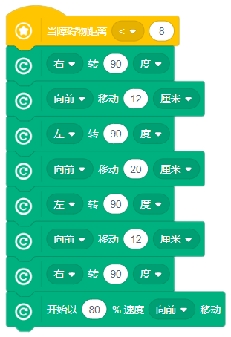
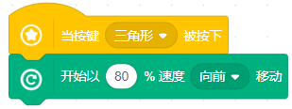
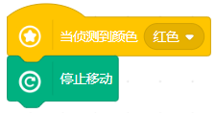
二、技能修炼
编写三个子程序，可以实现让万奇机器人向前运行的过程中自动绕过障碍物，并在检测到终点（红色）的时候停下来。

Slide 8
二、技能修炼
如何编写一个主程序就实现让万奇机器人绕过障碍物并在检测到红色停下来呢？
等待直到（wait until）积木会让设备不停地检测这个积木里的条件，直到条件被满足，设备才会进入下一个指令。

Slide 9
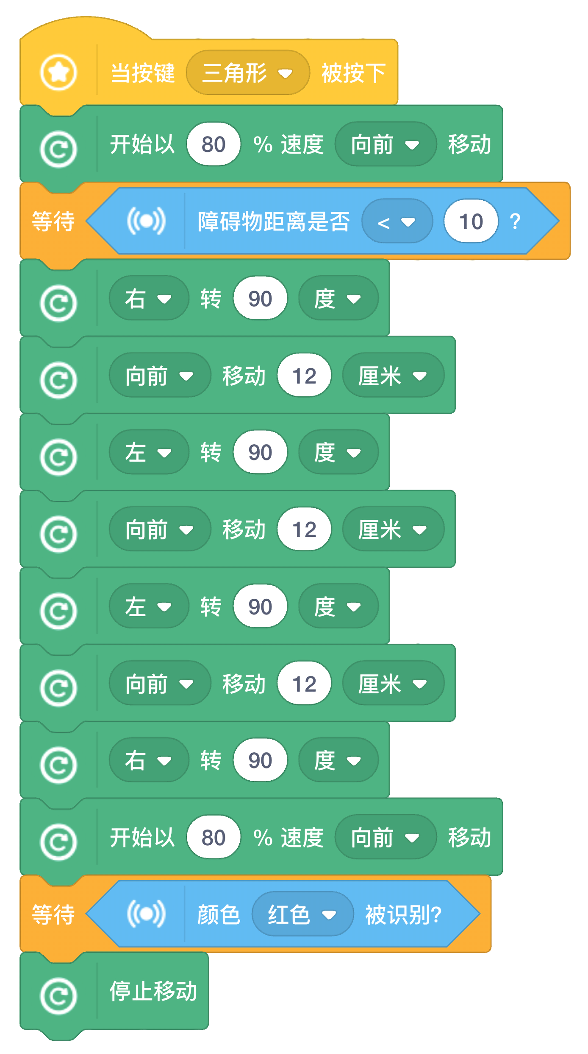
二、技能修炼
参考三个子程序，尝试使用等待直到积木，编写一个程序实现相同的效果。

Slide 10
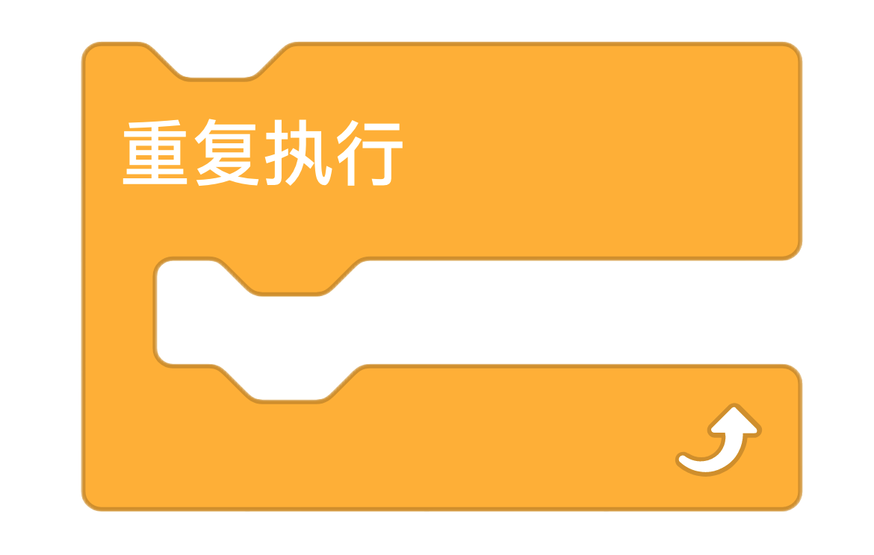
二、技能修炼
如何避开连续避开多个障碍物呢！

Slide 11
三、密室逃脱（20分钟）

Slide 12
三、密室逃脱
运用等待直到（wait until) 语句，让万奇机器人根据指引走出密室。

Slide 13
三、密室逃脱
布置任务场景

Slide 14
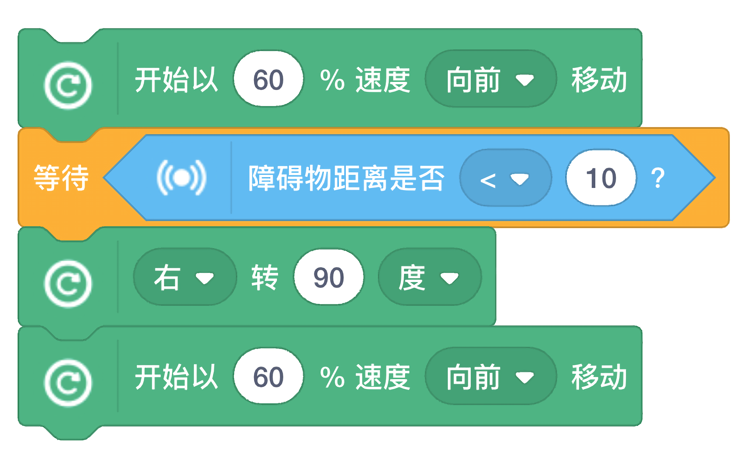
三、密室逃脱
指引1：从起点出发慢慢往前走，当遇到障碍物就需要右转并继续慢慢前行。

Slide 15
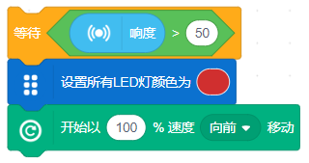
三、密室逃脱
指引2：从当听到响声就要加快速度往前跑。

Slide 16
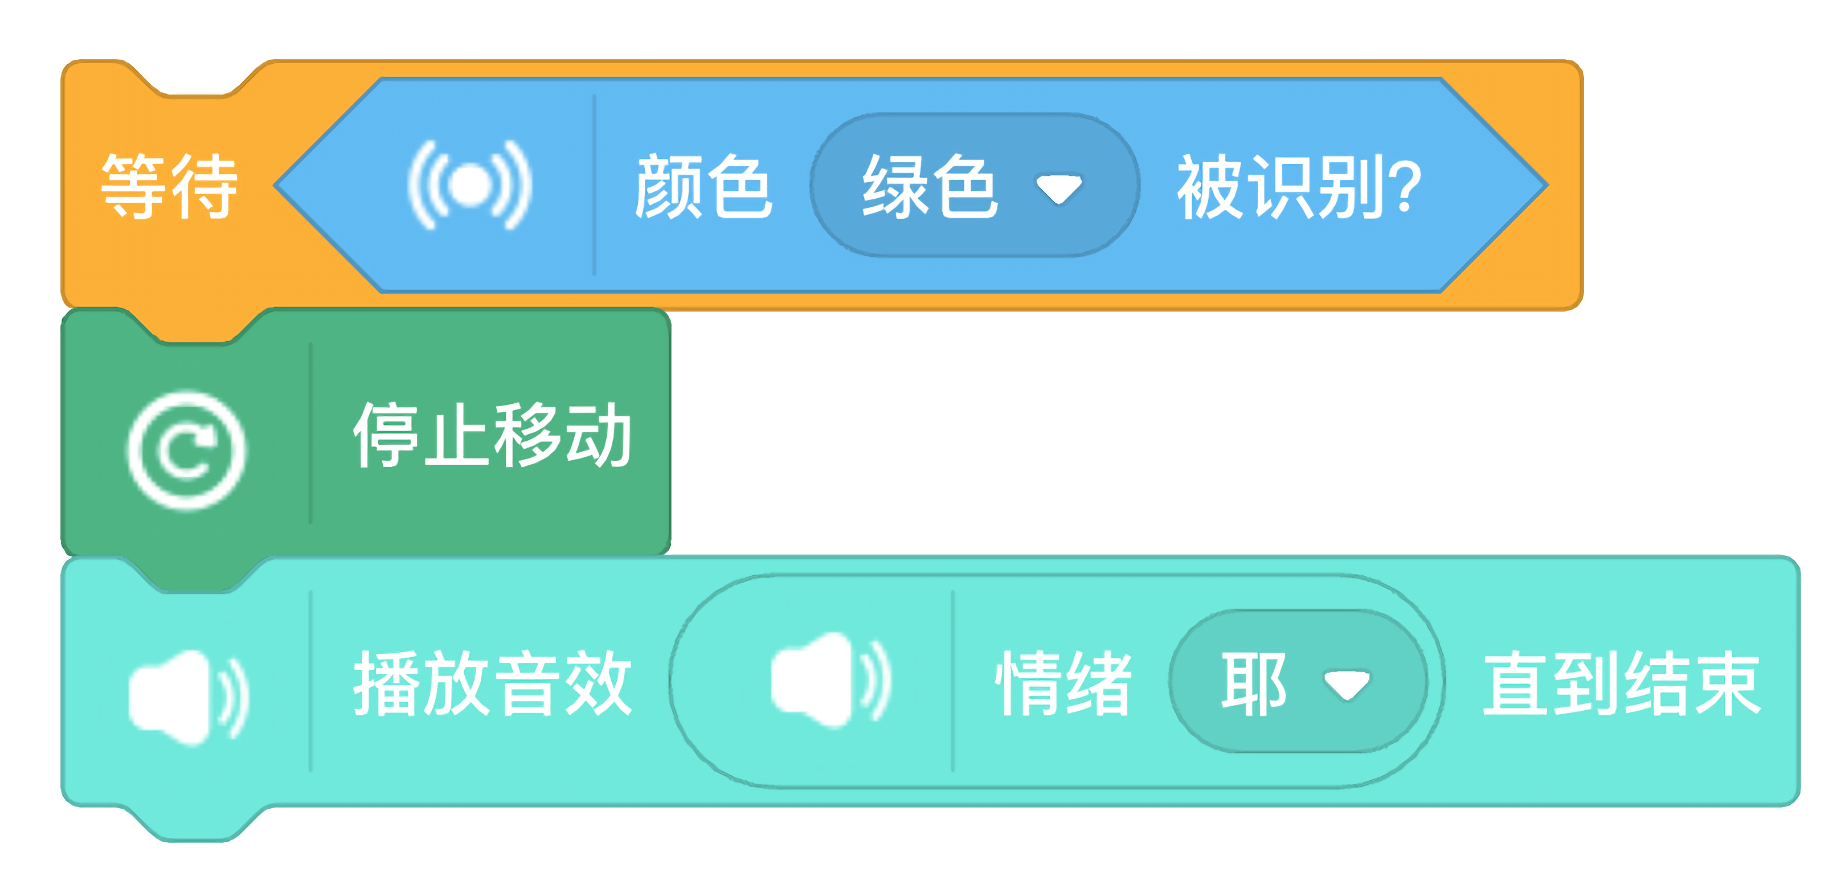
三、密室逃脱
指引3：当到达绿色的安全区，就会停下来发出 “耶” 的声音来庆祝逃离成功。

Slide 17
三、密室逃脱
请你设计一个新的密室场景和逃出这个密室的指引，和同伴互相挑战。

Slide 18
四、课堂总结（5分钟）

Slide 19
四、课堂总结
在刚才的万奇机器人编程活动中你遇到了哪些问题？是怎么解决的？
绕过障碍物时容易触碰障碍物？
__________
如何使用等待直到？
程序编写有困难？

Slide 20
四、课堂总结
1.等待直到积木有什么效果？
2.你是如何帮助万奇机器人连续避开多个障碍物呢？
3.根据指引，成功帮助万奇机器人逃脱密室了吗？程序是如何编写的呢？

